Slide 1
ÎMPĂRĂȚIA LUI DUMNEZEU
Studiul 11 pentru 13 iunie 2015

Slide 2
ÎMPĂRĂȚIA LUI DUMNEZEU
NATURA EI
DEJA, DAR NU ÎNCĂ
VIITORUL
DE LA CINE E?
VICTORIA
CETĂȚENIA
ÎMPĂRĂȚIA DE ACUM
ÎMPĂRĂȚIA VIITOARE
UN VIITOR SIGUR
O VIAȚĂ DE AȘTEPTARE

Slide 3
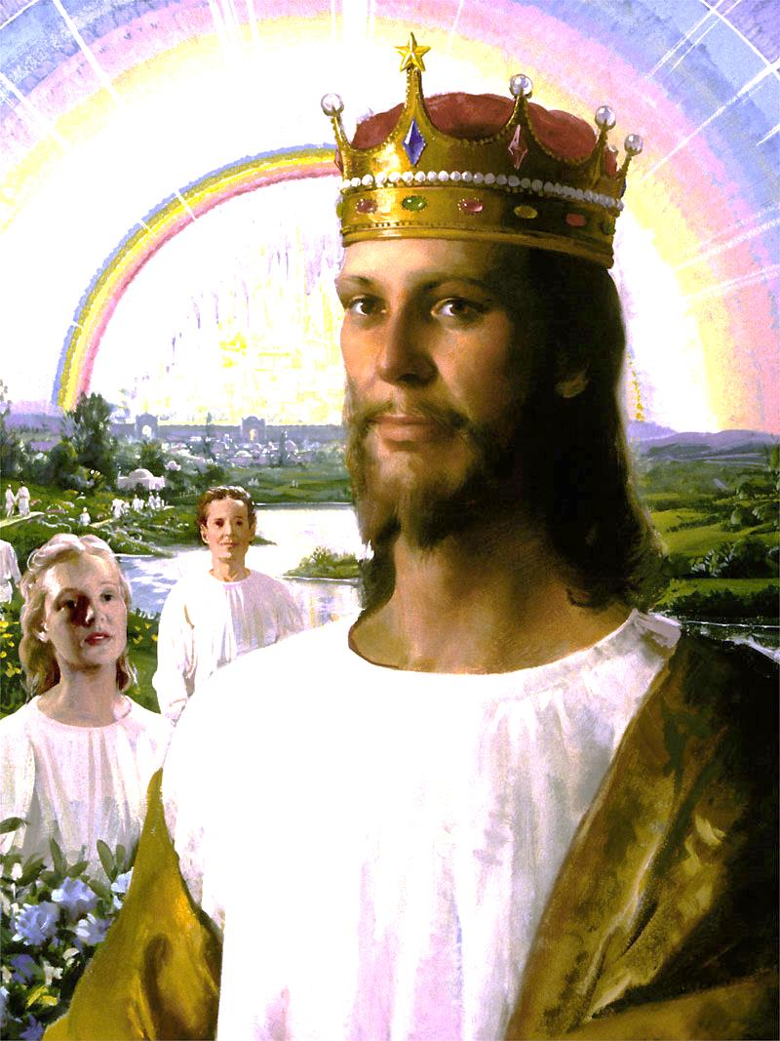
DE LA CINE E?
«El le-a zis: „Când vă rugaţi, să ziceţi: Tatăl nostru care eşti în ceruri! Sfinţească-se Numele Tău; VIE ÎMPĂRĂŢIA TA; facă-se voia Ta, precum în cer, aşa şi pe pământ.» (Luca 11:2)
Împărăția este a lui Dumnezeu, nu a noastră. Foarte adesea oamenii tind să egaleze Împărăția cu un soi de transformare socială, economică și etică. Dar cuvântul biblic «Împărăția lui Dumnezeu» subliniază autoritatea singulară și suveranitatea Lui, guvernarea Sa peste întreaga creație.

Slide 4
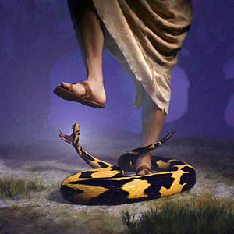
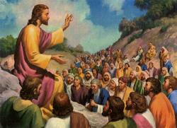
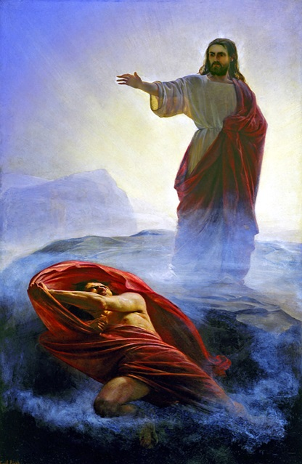
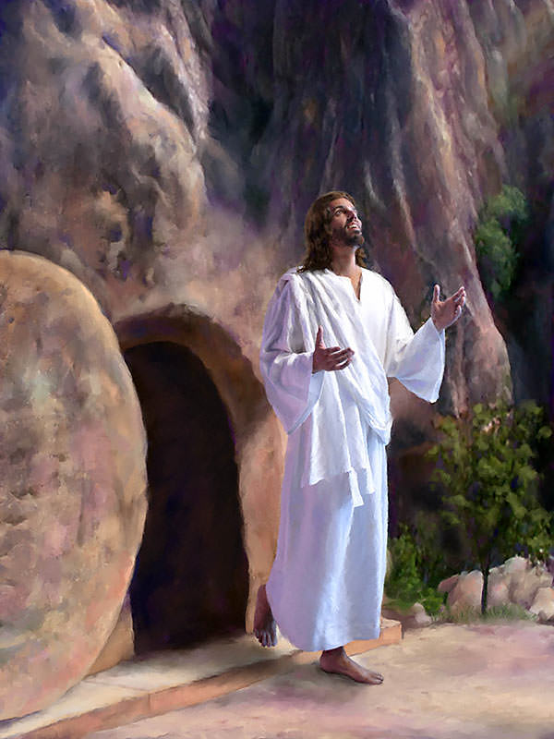
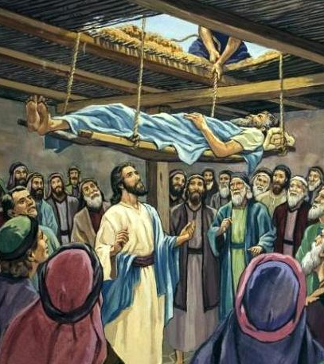
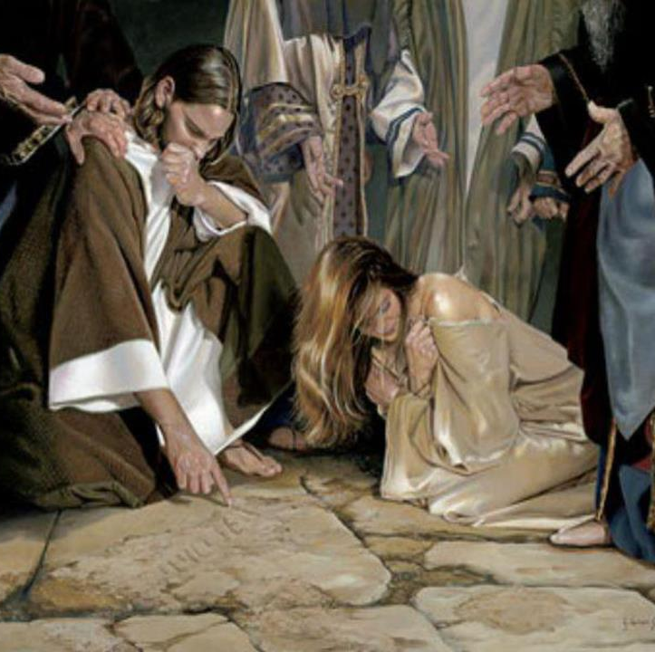
VICTORIA
«Îngerul, al şaptelea a sunat din trîmbiţă. Şi în cer s-au auzit glasuri puternice, cari ziceau: „Împărăţia lumii a trecut în mînile Domnului nostru şi ale Hristosului Său. Şi El va împărăţi în vecii vecilor.“»(Apocalipsa 11:15)
Datorită păcatului, Satana s-a proclamat rege al acestei lumi. Adam și Eva au primit siguranța că nu va fi pentru totdeauna așa.
Când Isus a început să predice, a proclamat că «Împărăţia cerurilor este aproape.» (Mat.4:17).
El a stabilit Împărăția lui Dumnezeu pe acest pământ distrugând puterea diavolului, învingând moartea, oferindu-ne iertarea păcatelor și întărindu-i pe oameni pentru a învinge răul.
Conflictul dintre bine și rău, Hristos și Satana, se va termina cu restabilirea finală și completă a Împărăției lui Dumnezeu.

Slide 5
CETĂȚENIA
«Dar cetăţenia noastră este în ceruri, de unde şi aşteptăm ca Mîntuitor pe Domnul Isus Hristos.» (Filipeni 3:20)
Suntem acum cetățeni ai împărăției lui Dumnezeu.
Cetățenia Împărăției cere atitudine de predare totală, dependență absolută, încredere copilărească și o loialitate indivizibilă. De aceea, Isus ne spune:
Căutați mai întâi împărăția cerurilor (Luca 12:31).
Faceți din ea subiectul propovăduirii (Luca 9:2).
Faceți din ea subiectul rugăciunilor voastre (Luca 11:2).
Faceți din ea viața voastră (Luca 18:29-30).

Slide 6
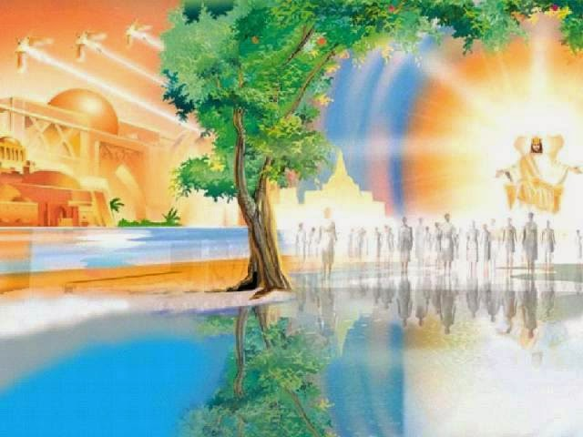
ÎMPĂRĂȚIA DE ACUM ȘI CEA VIITOARE
«Fariseii au întrebat pe Isus cînd va veni Împărăţia lui Dumnezeu. Drept răspuns, El le-a zis: „Împărăţia lui Dumnezeu nu vine în aşa fel ca să izbească privirile. Nu se va zice: «Uite-o aici», sau: «Uite-o acolo!» Căci iată că Împărăţia lui Dumnezeu este înlăuntrul vostru.“» (Luca 17:20-21)
Isus a venit să stabilească Împărăția lui Dumnezeu pe acest pământ. Această Împărăție, care anticipează victoria finală asupra păcatului, se stabilește în fiecare zi prin lucrarea Duhului Sfânt în inima credinciosului. Această fază a Împărăției este cunoscută precum «Împărăția harului».
Însă trebuie să așteptăm încă o etapă, în viitor. De aceea cerem: «vie Împărăția Ta».
Stabilirea deplină a Împărăției lui Dumnezeu - «Împărăția de har» – va avea loc numai când răul va fi distrus definitiv și vom putea trăi veșnic cu Isus.

Slide 7
UN VIITOR SIGUR
«Tot aşa, cînd veţi vedea întîmplîndu-se aceste lucruri, să ştiţi că Împărăţia lui Dumnezeu este aproape.» (Luca 21:31)
Semnele care preced Venirea lui Isus (Luca 21:5-36) sunt aceleași cu cele care anunță venirea Împărăției lui Dumnezeu.
Trebuie să ne pregătim ca și cetățeni ai «Împărției de har» pentru a putea trăi în «Împărăția de slavă».
Între una și cealaltă, credincioșii trebuie să trăiască hrănindu-se și mărturisind. Așteptarea celei de-a doua veniri cere sfințirea vieții noastre aici și acum.
«Să fie oare trecute cu vederea avertizările date de Hristos? Să nu facem noi lucrarea sârguincioasă de pocăință acum, câtă vreme glasul milostiv al Milei încă se mai aude?»
E.G.W. (Mărturii pentru biserică, vol 9, pag. 269)

Slide 8
O VIAȚĂ DE AȘTEPTARE
«Deci apostolii, pe cînd erau strînşi laolaltă, L-au întrebat: „Doamne, în vremea aceasta ai de gînd să aşezi din nou Împărăţia lui Israel?“ El le-a răspuns: „Nu este treaba voastră să ştiţi vremurile sau soroacele; pe acestea Tatăl le-a păstrat supt stăpînirea Sa.» Fapte 1:6-8)
În primul capitol al cărții Fapte, Luca afirmă trei adevăruri fundamentale cu privire la împărăția lui Dumnezeu:
Trebuie să avem certitudinea revenirii lui Isus și stabilirea Împărăției.
Trebuie să așteptăm să se împlinească timpul hotărât de Dumnezeu.
Trebuie să fim martori ai evangheliei lui Isus.

Slide 9
«Cât de mult aș vrea ca poporul lui Dumnezeu să priceapă privilegiile sale și să înțeleagă, prin lumina emanată de Cuvântul lui Dumnezeu că suntem judecați potrivit luminii care strălucește pe cărarea noastră! Toate privilegiile și toate oportunitățile pe care Dumnezeu ni le-a dat, au ca scop să facă din noi bărbați și femei mai bune. Poporul lui Dumnezeu trebuie să avanseze începând de la un principiu bine definit, astfel încât principalul scop să fie căutarea Împărăției lui Dumnezeu și neprihănirea Sa și de atunci înainte să avansăm de la lumină la o lumină mai mare»
E.G.W (Fiecare zi cu Dumnezeu, n.t. 11 februarie)

